Slide 1
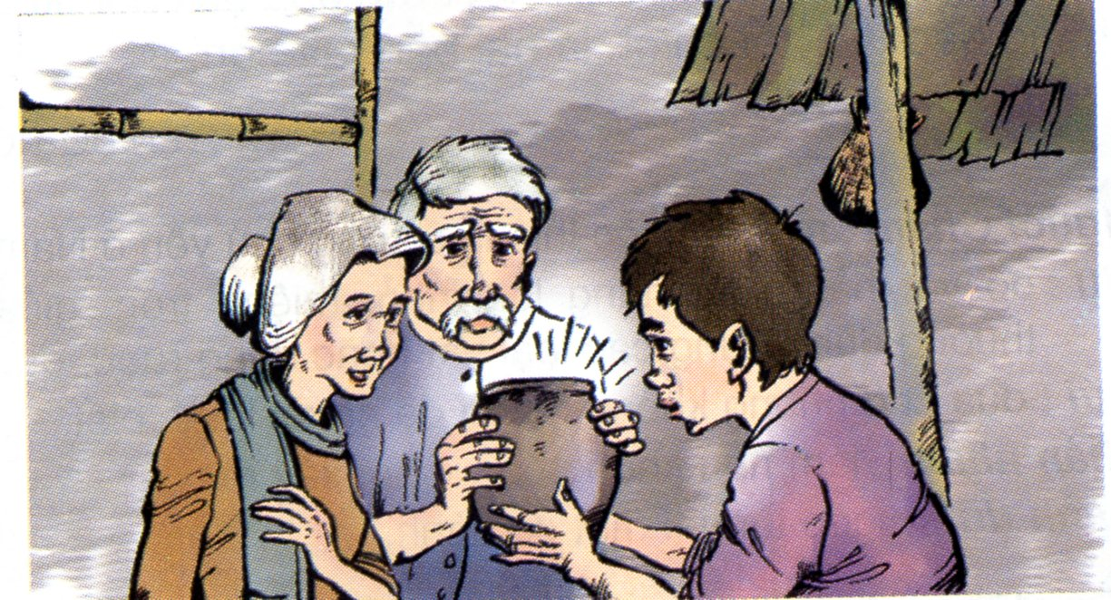

Slide 2
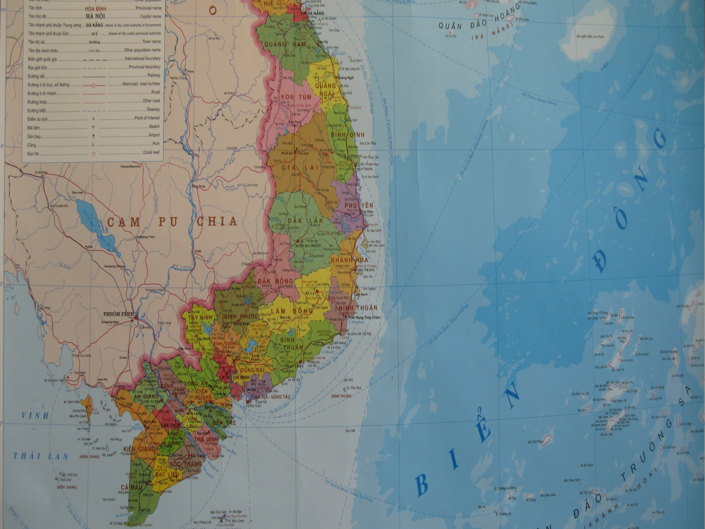
Ninh Thuận
Bình Thuận

Slide 3

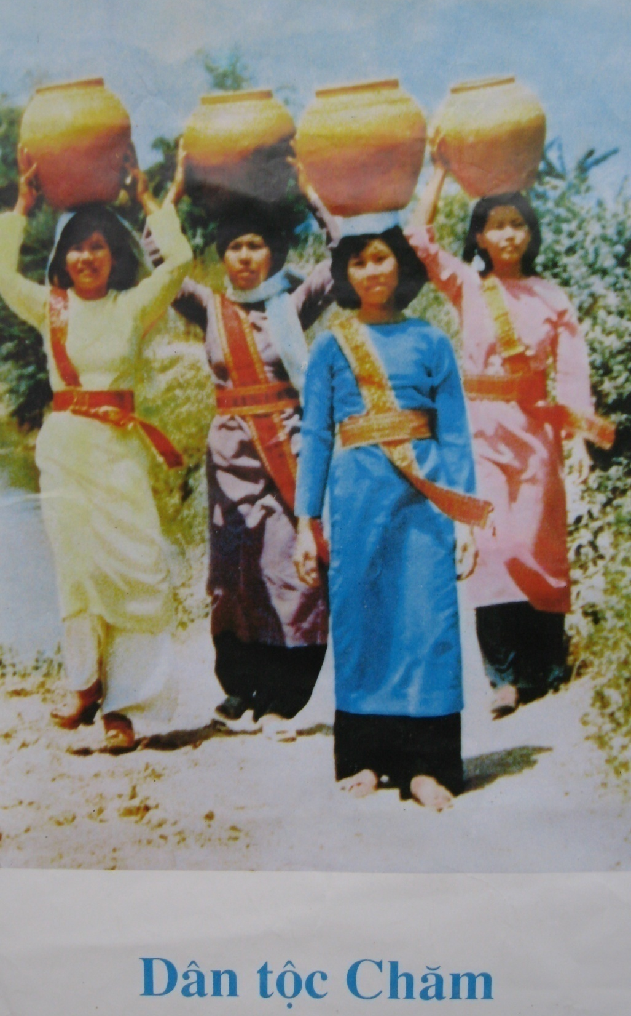

Slide 4
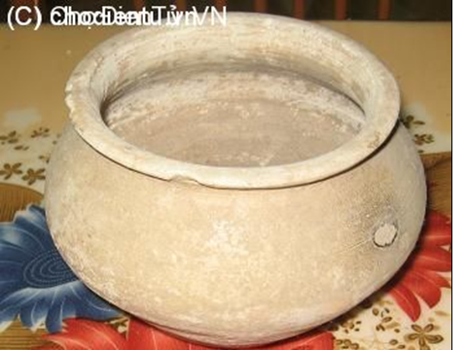

Slide 5
- Cha muốn trước khi nhắm mắt thấy con kiếm nổi bát cơm. Con hãy đi làm và mang tiền về đây.
- Bây giờ cha tin tiền đó chính tay con làm ra. Có làm lụng vất vả, người ta mới biết quý đồng tiền.

Slide 6




Nội dung chính:
Hai bàn tay lao động của con người
là nguồn tạo nên mọi của cải.

Slide 7
Luyện đọc lại
Hôm đó, ông lão đang ngồi sưởi lửa thì con đem tiền về. Ông liền ném luôn mấy đồng vào bếp lửa. Người con vội thọc tay vào lửa lấy ra. Ông lão cười chảy nước mắt:
Bây giờ cha tin tiền đó chính tay con làm ra. Có làm lụng vất vả, người ta mới biết quý đồng tiền.
Ông đào hũ bạc lên, đưa cho con và bảo:
+ Nếu con lười biếng, dù cha cho một trăm hũ bạc cũng không đủ. Hũ bạc tiêu không bao giờ hết chính là hai bàn tay con.

Slide 8
Luyện đọc lại
Hôm đó, / ông lão đang ngồi sưởi lửa thì con đem tiền về //. Ông liền ném luôn mấy đồng vào bếp lửa.//Người con vội thọc tay vào lửa lấy ra. // Ông lão cười chảy nước mắt: //
- Bây giờ cha tin tiền đó chính tay con làm ra//. Có làm lụng vất vả /, người ta mới biết quý đồng tiền. //
Ông đào hũ bạc lên /, đưa cho con và bảo//:
- Nếu con lười biếng, / dù cha cho một trăm hũ bạc cũng không đủ. // Hũ bạc tiêu không bao giờ hết / chính là hai bàn tay con. / /

Slide 9

Kể chuyện
1.Sắp xếp lại các tranh sau theo
đúng thứ tự trong câu chuyện
Hũ bạc của người cha.

Slide 10
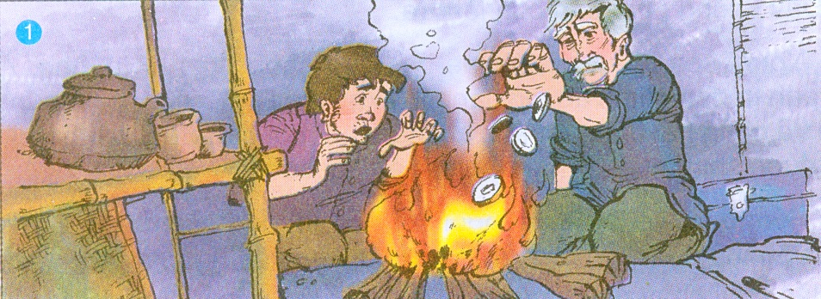
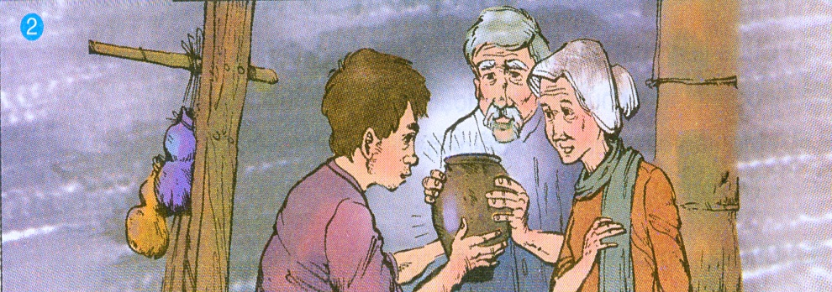
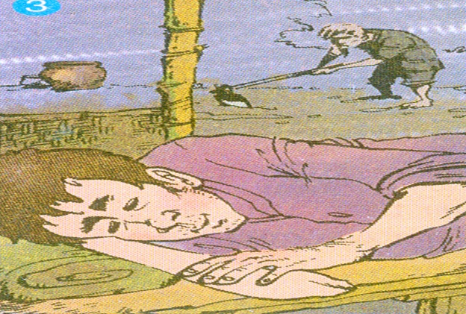
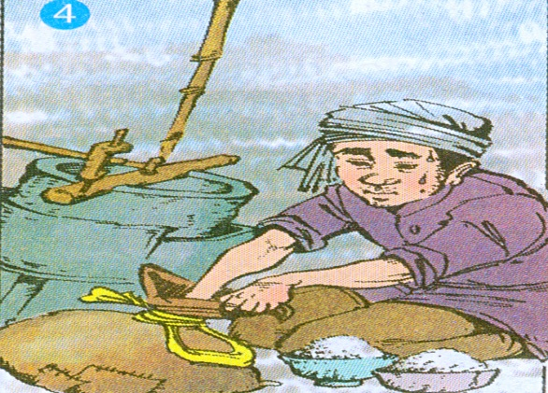
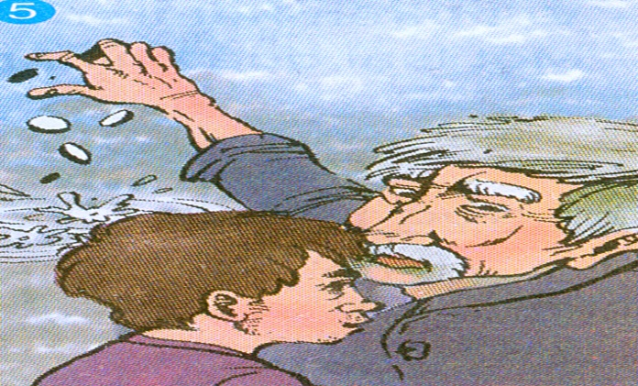
Kể chuyện
1. Sắp xếp lại các tranh sau theo thứ tự trong câu chuyện “Hũ bạc của người cha”:

Slide 11
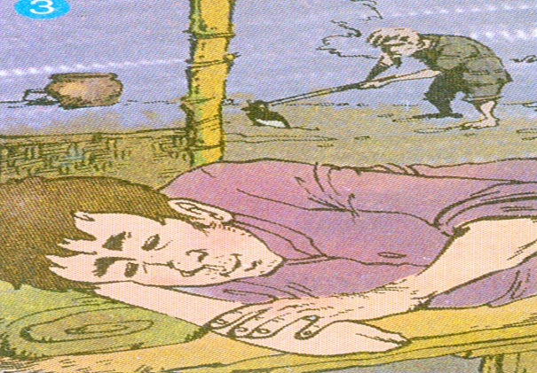


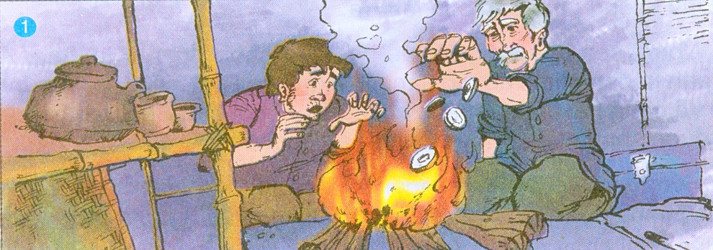

Sắp xếp lại các tranh sau theo thứ tự trong câu chuyện “Hũ bạc của người cha” như sau:

Slide 12
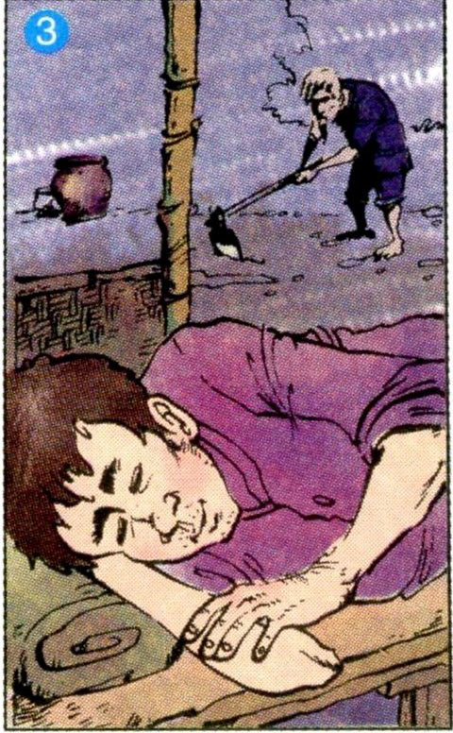
1
Anh con trai lười biếng chỉ ngủ. Còn cha thì lưng còng làm việc.

Slide 13
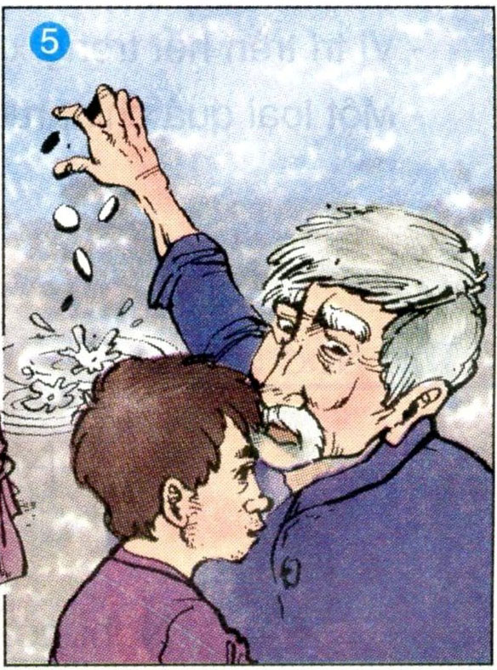
2
Người cha vứt tiền xuống ao, người con nhìn theo thản nhiên.

Slide 14
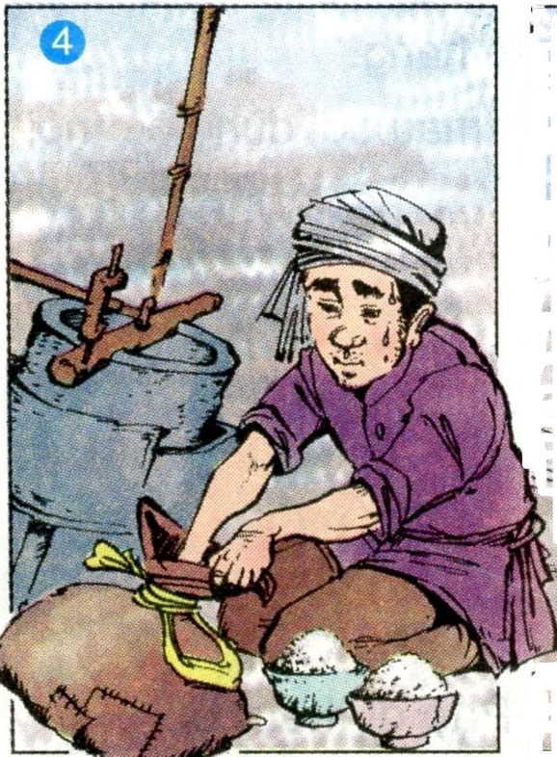
3
Người con đi xay thóc thuê để lấy tiền dành dụm mang về.

Slide 15
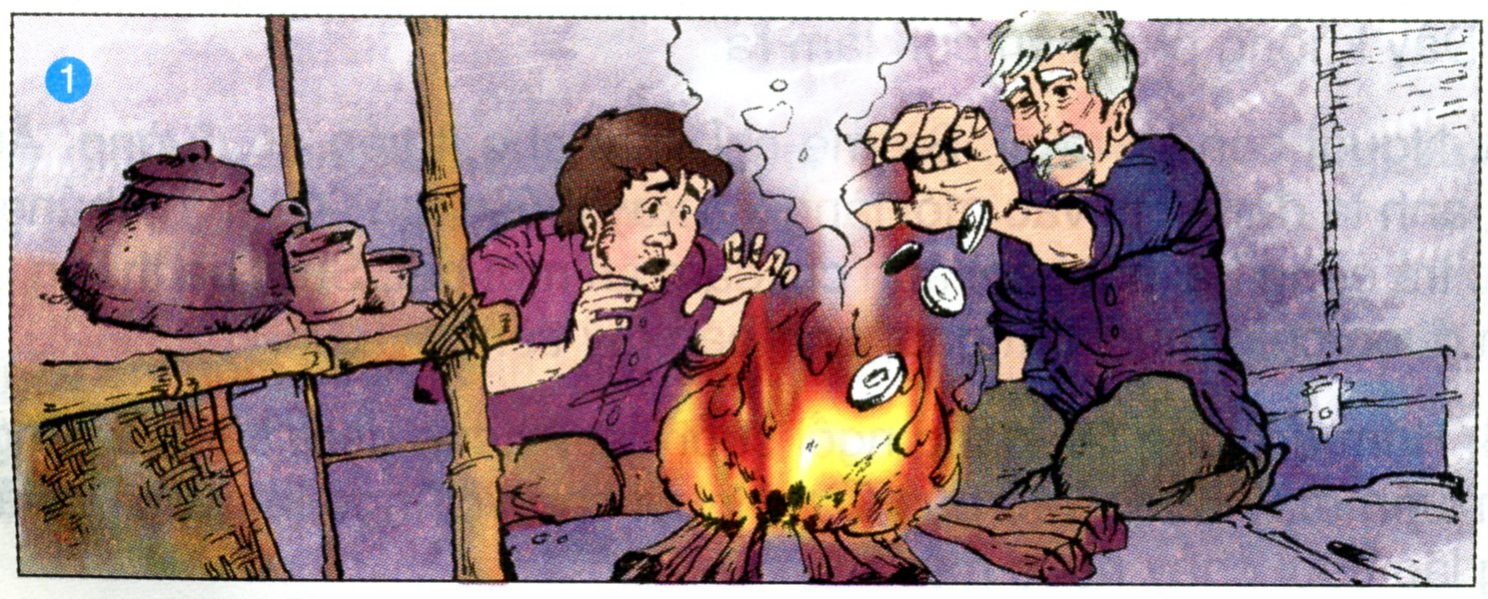
4
Người cha ném tiền vào bếp lửa, người con thọc tay vào lửa để lấy tiền ra.

Slide 16
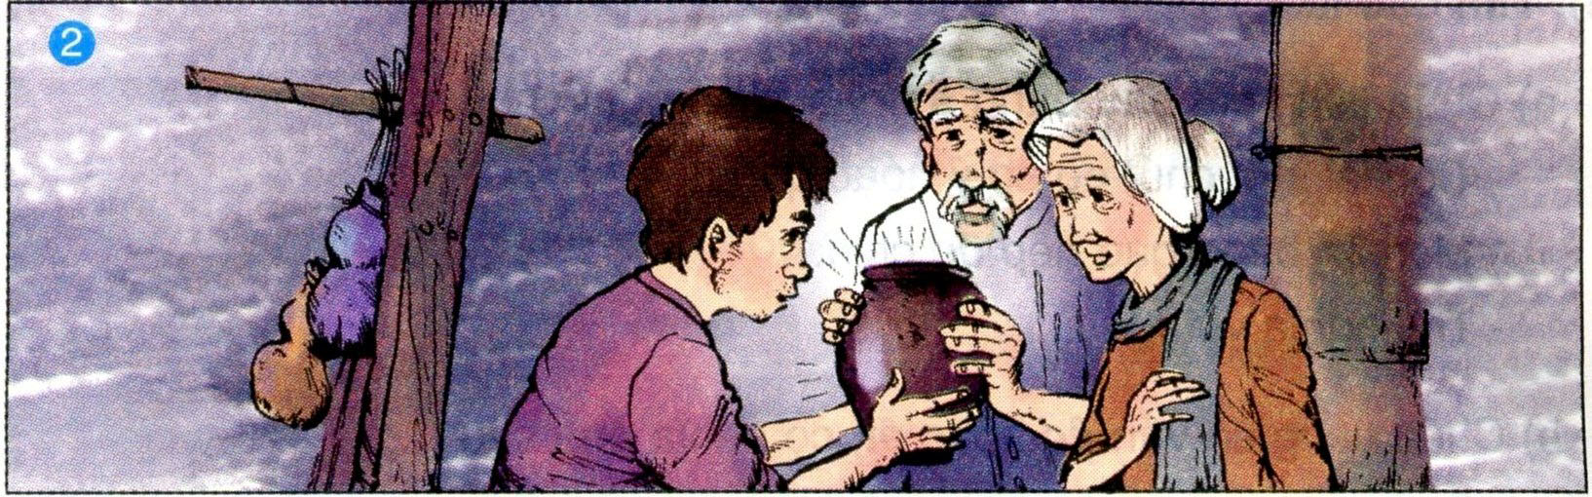
5
Vợ chồng ông lão trao hũ bạc cho con cùng lời khuyên: Hũ bạc tiêu không bao giờ hết chính là hai bàn tay con.

Slide 17
2. Kể lại toàn bộ câu chuyện.

Slide 18
1
2
3
4
5

